Slide 1
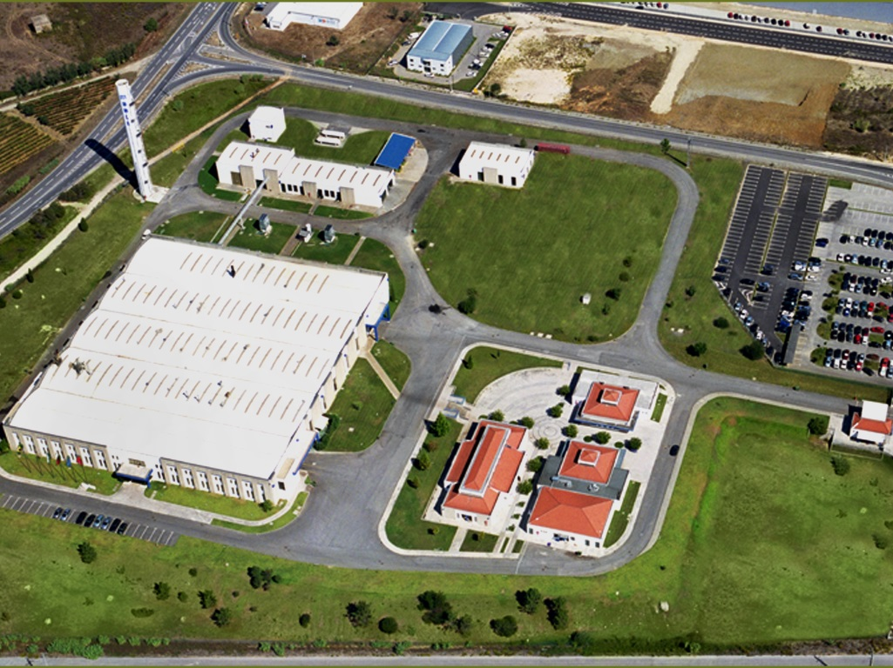


Industrial Automation
3rd Assignment
Visiting a Company and Presenting an Industrial Process
Group: C2
João Ferreira, 70547
Rúben Tadeia, 75268
João Ribafeita, 75987
Gonçalo Pedro, 80978
Date: 20/05/2019
Contains Sensitive Information. Not for public disclosure
Notes:
Boa tarde a todos! Vimos partilhar convosco a nossa experiência ao visitar uma empresa.
Essa empresa foi a Mahle, produtora de segmentos para motores de combustão, a quem desde já agradecemos toda a amabilidade demonstrada.

Slide 2
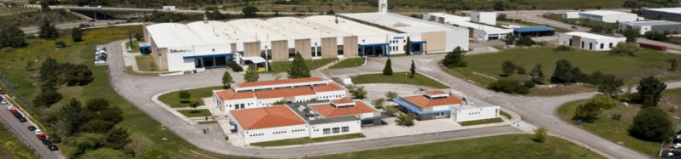
The Company
Located in Murtede’s Industrial Park (30 km from Coimbra, 40 km from Aveiro)
Founded in 1990, as Cofapeuropa, S.A (part of the brazilian industrial conglomerate COFAP), started production in 1993, producing 1M parts;
Acquired by MAHLE in 1997;
The factory was expanded in the past years, with new manufacturing lines and machinery;
Currently produces 40M piston rings per year, the vast majority to exportation.
Contains Sensitive Information. Not for public disclosure
Notes:
Sobre a Mahle localiza-se no parque industrial da Murtede, entre Coimbra e Aveiro.
Foi fundada em 1990 como CofapEuropa e iniciou a produção em 1993, tendo produzido nesse ano 1 milhão de peças.
Foi adquirida pela Mahle em 1997 e ao longo dos últimos anos tem vindo a aumentar o número de linhas de produção, não só para satisfazer a necessidade dos clientes como para aumentar a gama de produtos.

Slide 3
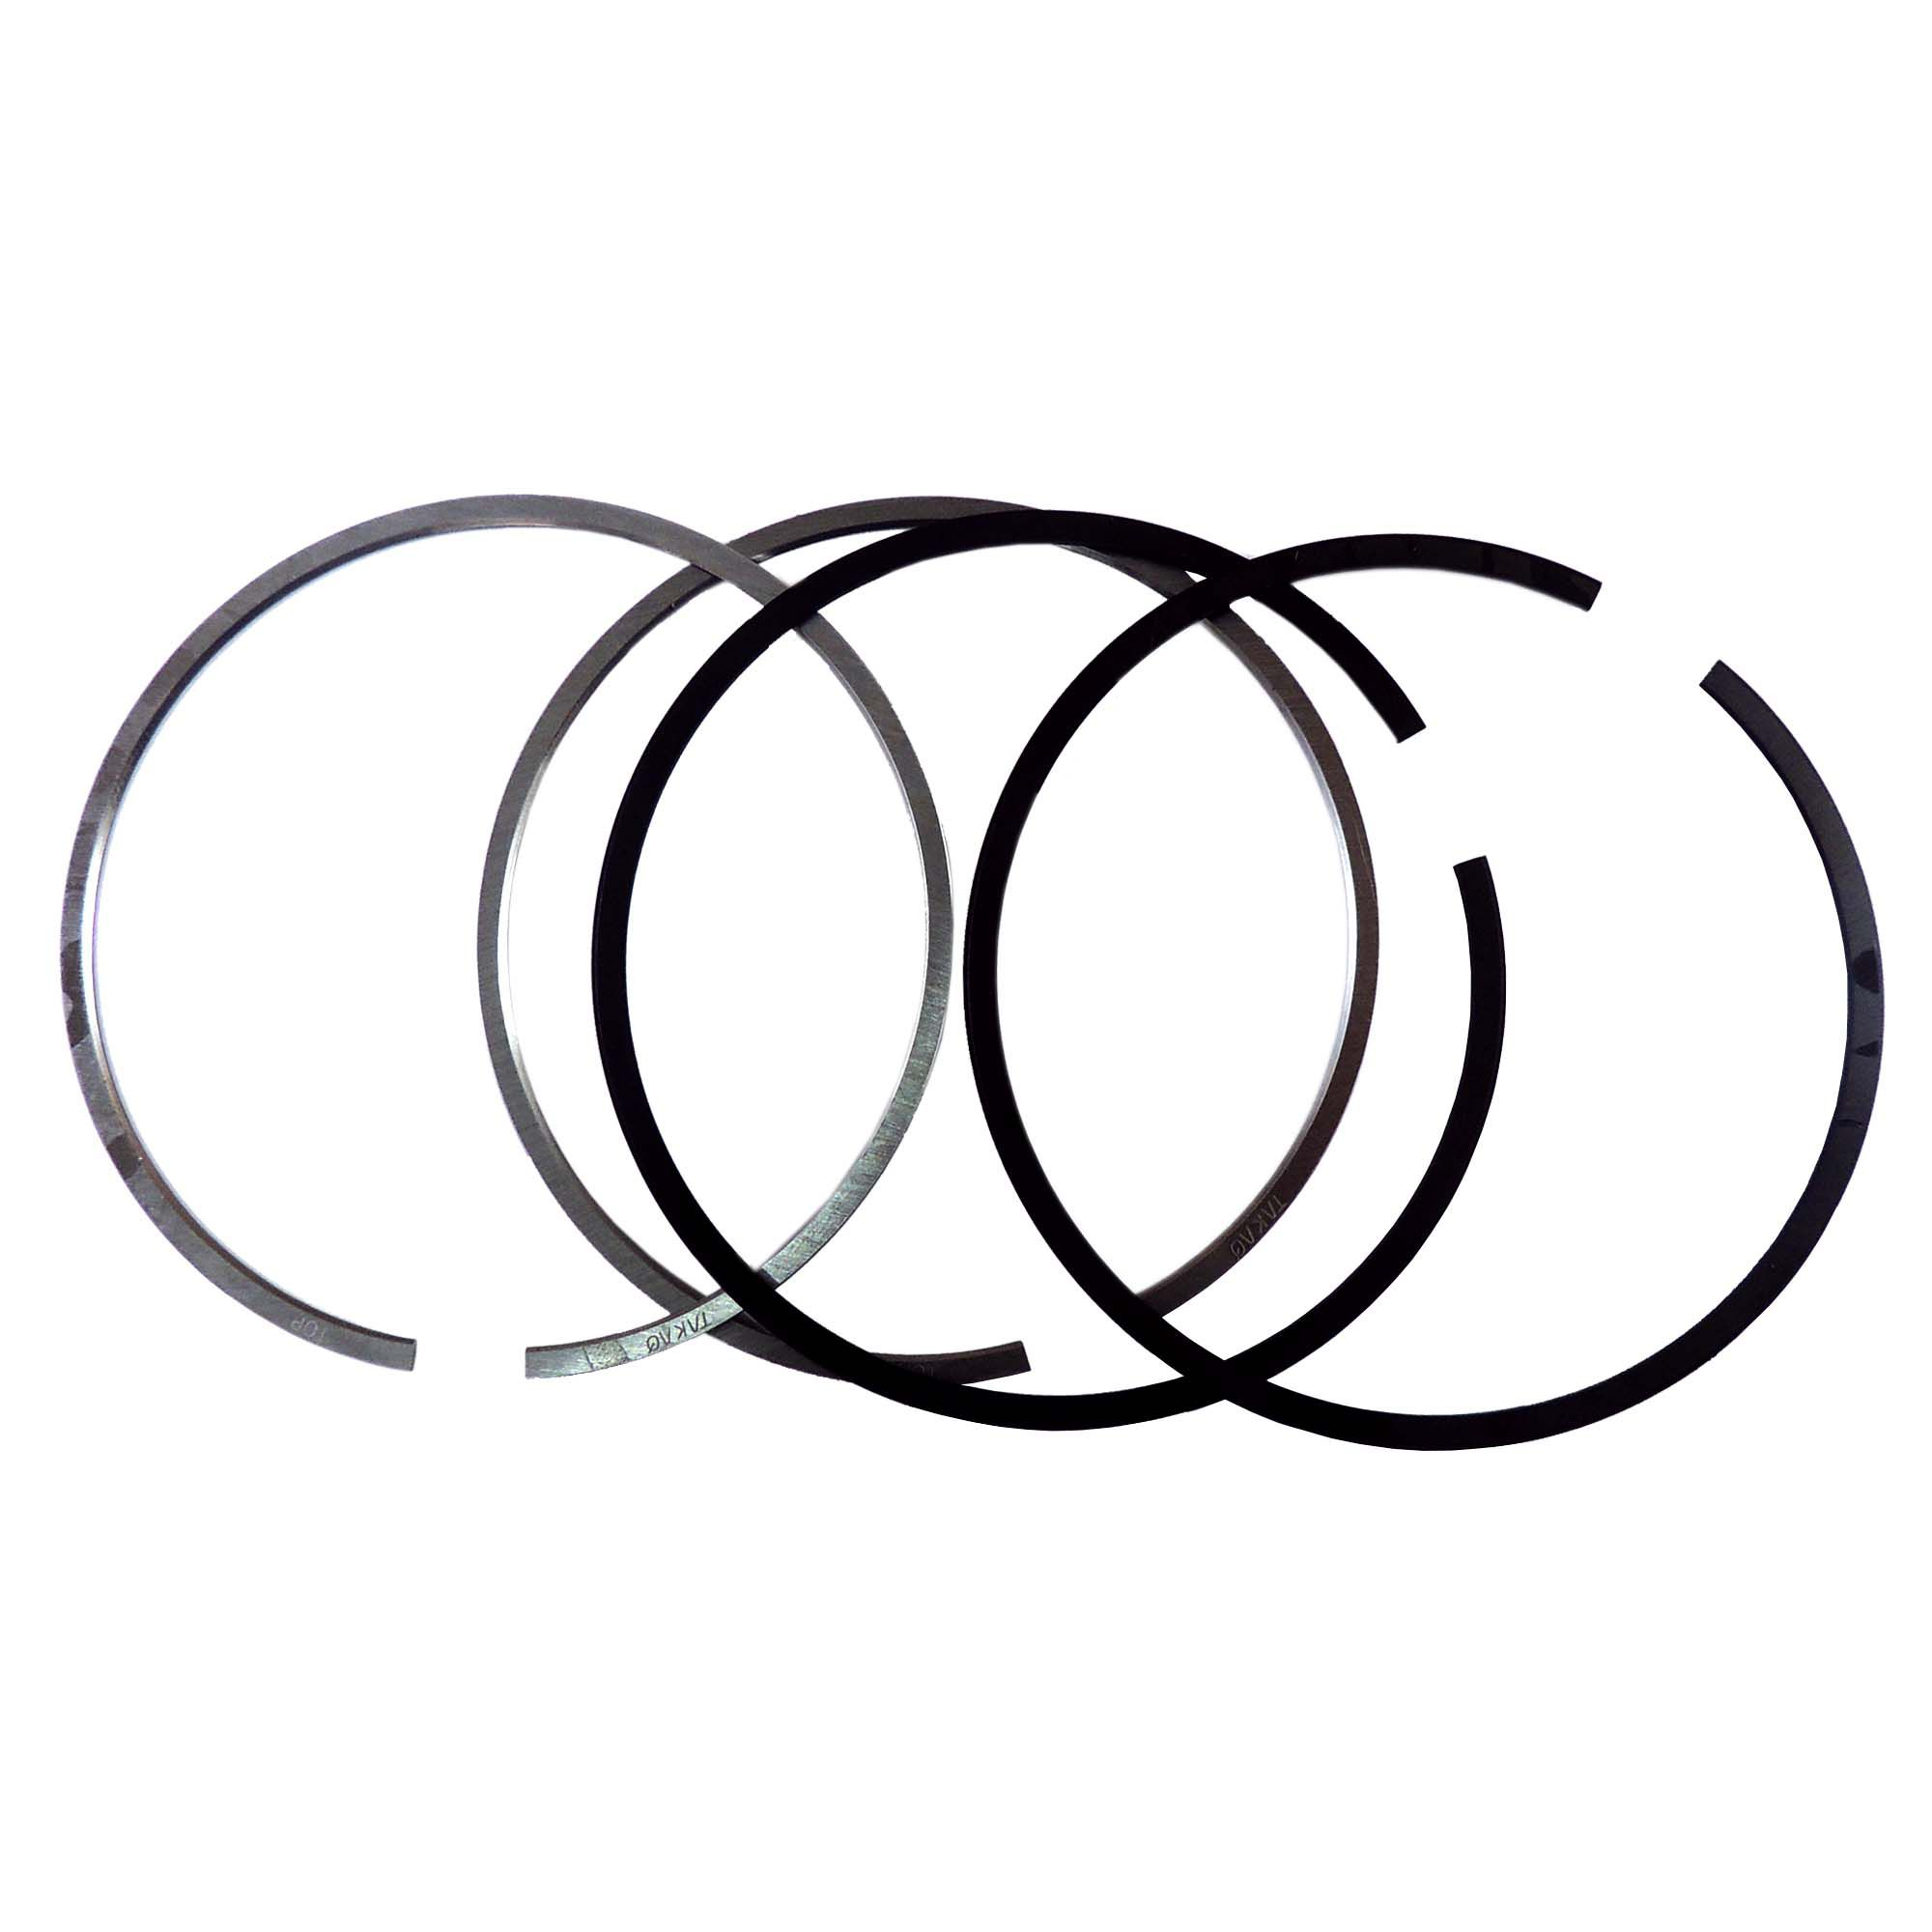
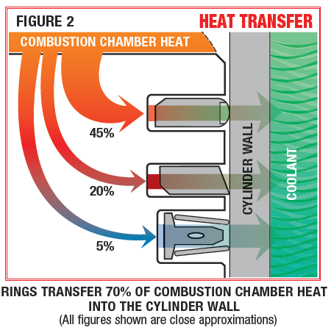
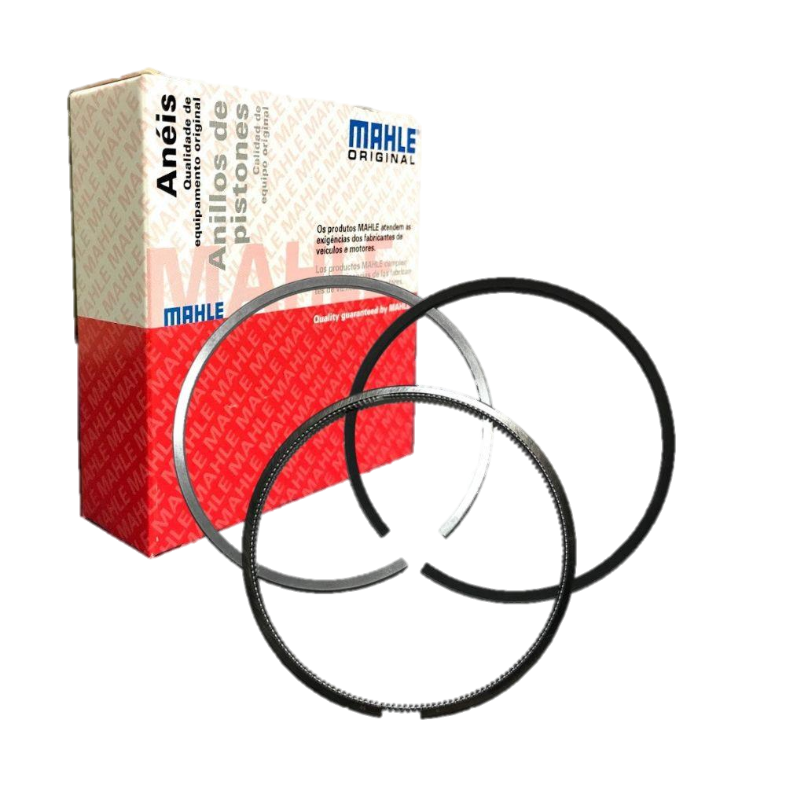
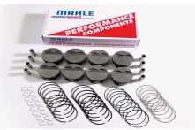
The Products
The factory produces piston rings:
Used in combustion engines to seal the combustion chamber, help transferring the heat to the cylinder walls and ensure correct lubrication of the piston;
Both for petrol and diesel, light and heavy duty vehicles;
With 60 to 150 mm nominal diameter;
Mainly for OEM’s, but also for aftermarket.
Contains Sensitive Information. Not for public disclosure
Notes:
Esta empresa é especializada em segmentos para motores de combustão.
Estes são utilizados em motores de gasolina e gasóleo quer em veículos ligeiros quer em pesados e têm como principais funções a vedação da câmara de combustão (permitindo manter a compressão), ajudar na transferência de calor e permitir a correcta lubrificação do pistão.
A título de curiosidade, os segmentos produzidos podem ser de ferro fundido (com ou sem cromagem) e segmentos de aço (de compressão ou óleo) cromados (por processo normal ou PVD). A nível mais técnico, estes são produzidos com diâmetro entre os 60 e os 150 milímetros.
Os principais clientes são os fabricantes de automóveis.
Outra parte da produção é destinada ao mercado pós-venda (reparações, …).

Slide 4
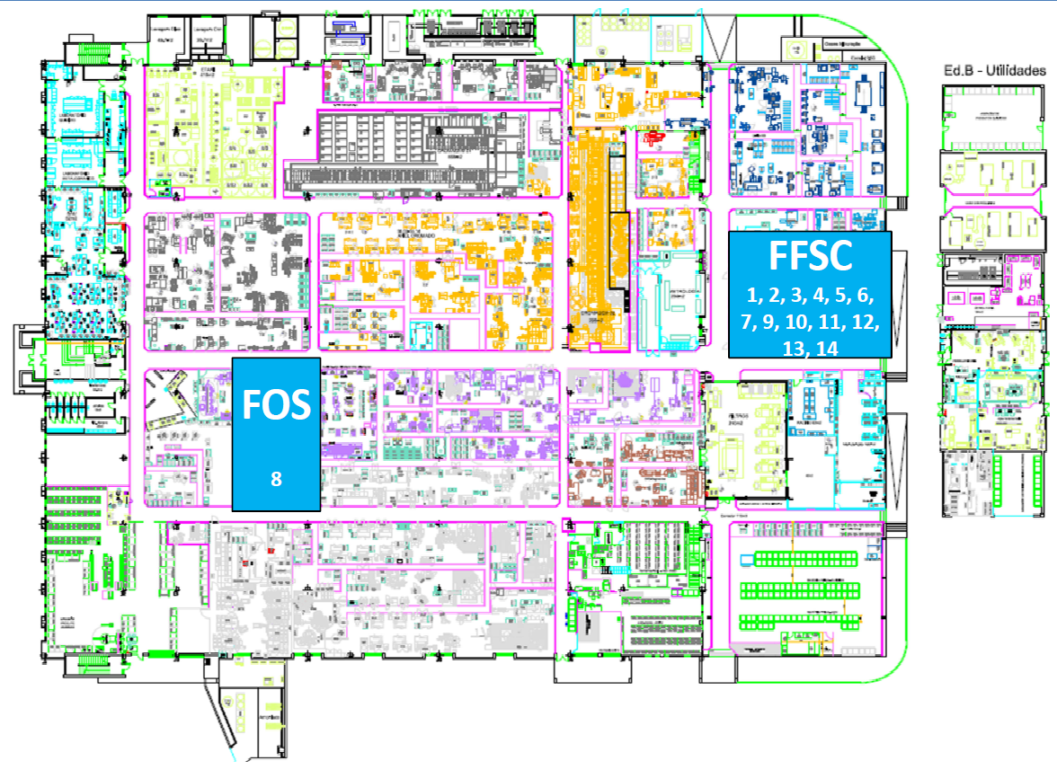
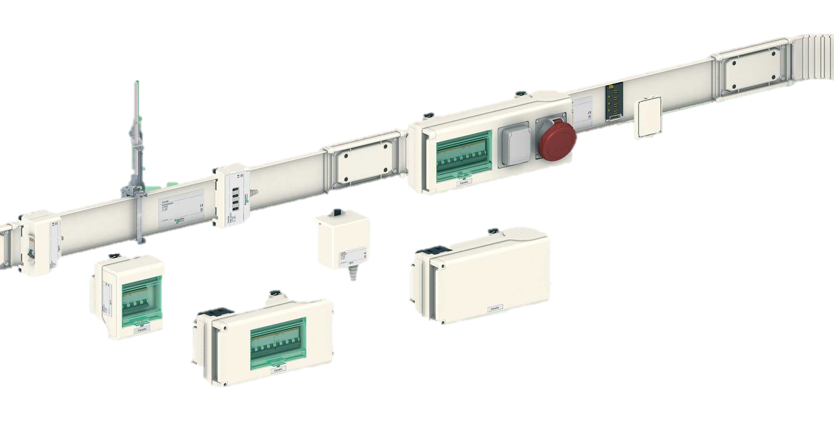
The Factory
There are 8 manufacturing lines: 3 producing cast iron piston rings, 4 producing steel ones and 1 for racing components and limited production runs;
Factory-wide modular energy distribution system, with consumption and energy quality (harmonics, swells, dips, power factor, …);
Factory-wide FieldBUS and SCADA.
Contains Sensitive Information. Not for public disclosure
Notes:
A fábrica possui 8 linhas de produção, 3 das quais a produzir segmentos de ferros fundido, 4 a produzir segmentos de aço e a última dedicada a segmentos para alta competição e prototipagem.
O custo destes últimos chega a ser da ordem dos 50€ enquanto que os primeiros andam na ordem dos cêntimos.
A fábrica encontra-se equipada com um sistema modular de distribuição de energia (como se pode ver pela figura). A vantagem é poder definir o sistema de acordo com o layout da fábrica e não ter a obrigação de mexer nos quadros da fábrica sempre que se quer ligar ou desligar uma máquina.
A existência de ModBUS e Scada permite monitorizar a produção (Objetivos de produção, refugo e deteção de avarias), bem como outros parâmetros relevantes, como a qualidade de energia da fábrica.
APÓS A ANIMAÇÃO
Como se pode observar, existem diversas linhas de produção agrupadas por blocos, em que o bloco FFSC significa ferro fundido sem cromagem corresponde ao nosso foco e o bloco 8 é transporte/armazenamento.

Slide 5
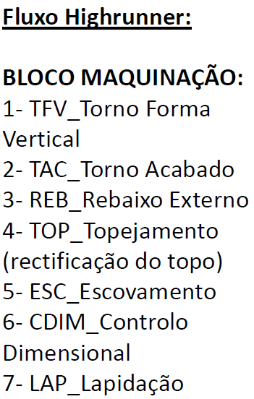
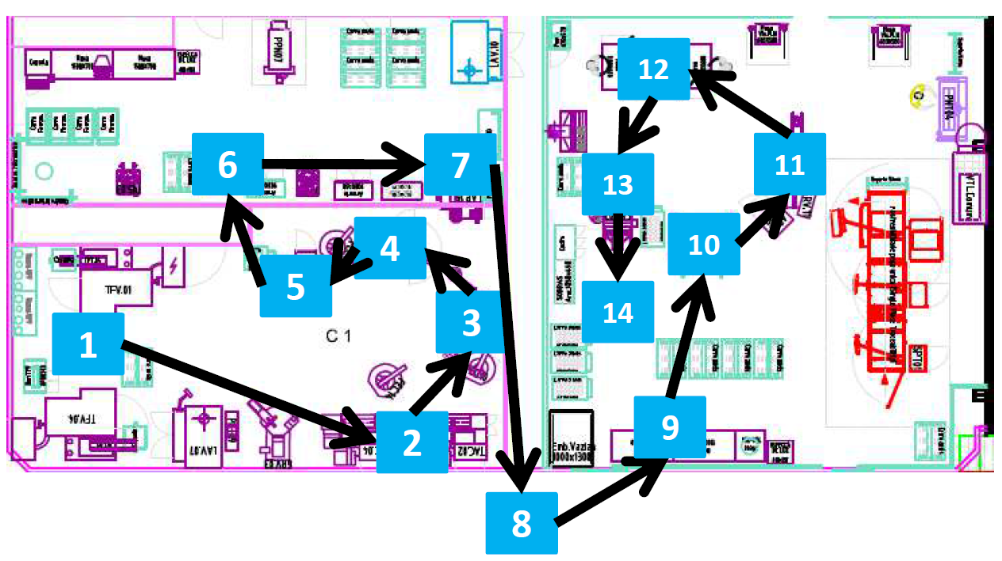
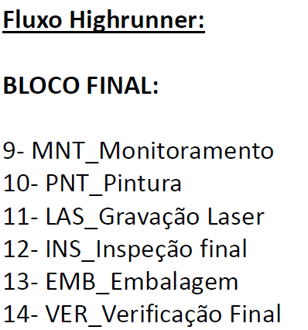
The Manufacturing Line
Contains Sensitive Information. Not for public disclosure
Notes:
Relativamente à linha de produção, existem 2 grupos distintos.
Um responsável pela maquinação dos segmentos e o outro responsável por acabamentos, entre os quais, pintura, inspeção e gravação a laser (permitindo a rastreabilidade dos artigos).
Neste trabalho, iremos focar na máquina número 7 que executa a lapidação dos segmentos.

Slide 6
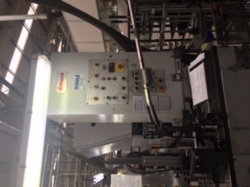
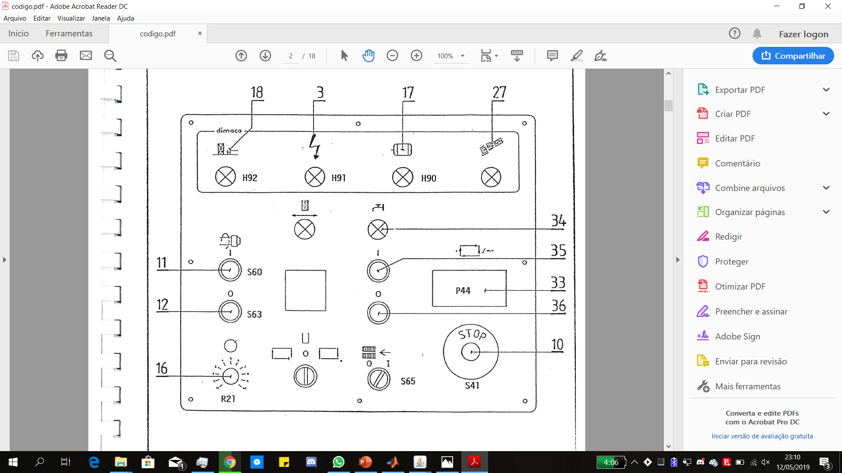
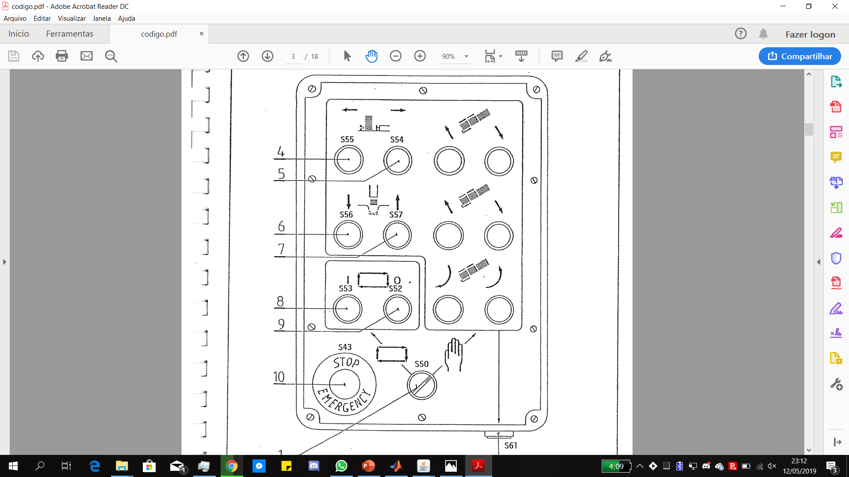
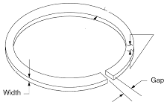
The Machine
The machine trims the piston ring’s gap;
Designed between 1989 and 1992 and last programmed in February 1993
The machine has both automatic and manual modes;
2 control panels (1 for electricals, 1 for the industrial process);
2 emergency switches (1 for completely turning off the machine, 1 for just stopping the process).
Contains Sensitive Information. Not for public disclosure
Notes:
A máquina escolhida corta a folga dos segmentos.
Através da análise do ladder diagram, verifica-se que a última programação foi efetuada em 1993.
Os segmentos são carregados manualmente pelo operador, sendo processados pela máquina individualmente, até acabarem os segmentos.

Slide 7
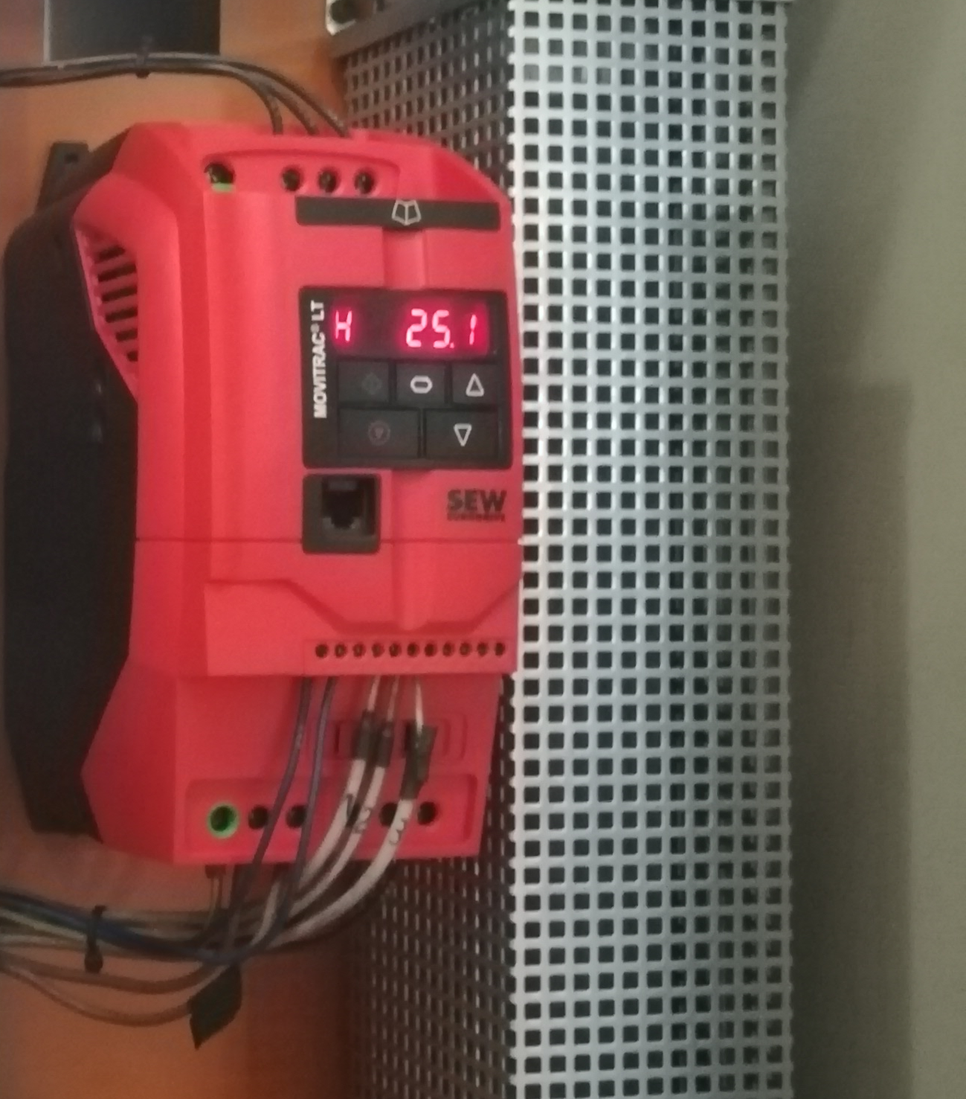
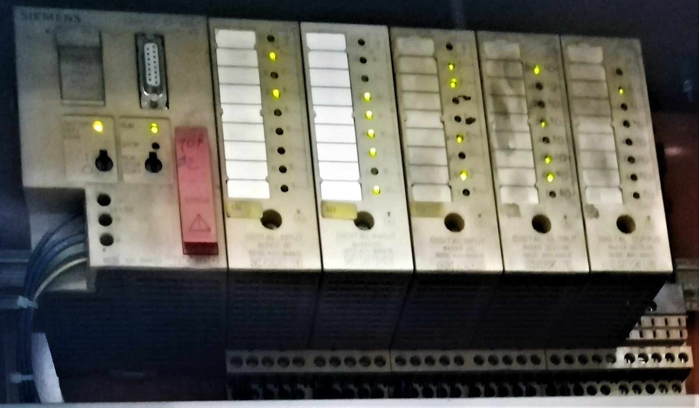
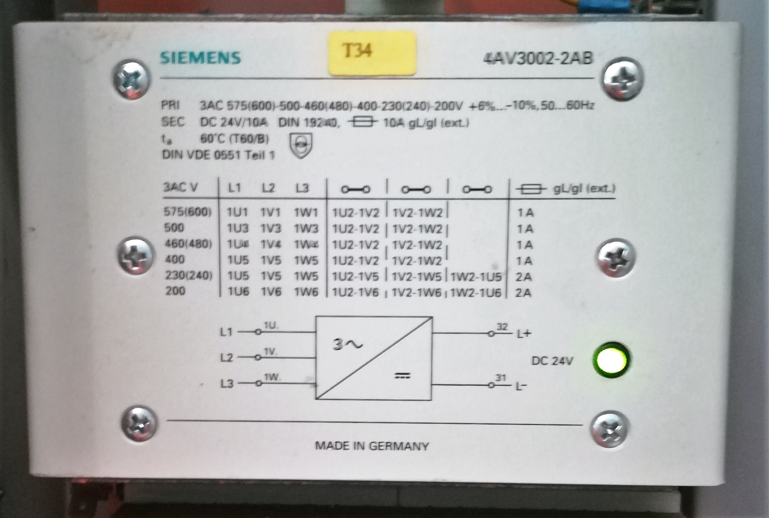
The Machine – PLC, Sensors and Actuators
Siemens Simatic S5 PLC, with external 24V 240VA 3 phase power supply (transformer);
Microswitches are used as limit sensors;
All other sensors are inductive (metallic parts produced);
Hydraulic actuators (pusher rod, alignment, …);
1 Electric motor for spindle (variator and manual speed control, through a potentiometer)
Contains Sensitive Information. Not for public disclosure
Notes:
São utilizados PLC’s da Siemens
Sensores indutivos e microswitches.
Existe um atuador elétrico e os restantes são hidráulicos.
A figura à esquerda é a PLC e à direita (em baixo) é a fonte de alimentação.

Slide 8
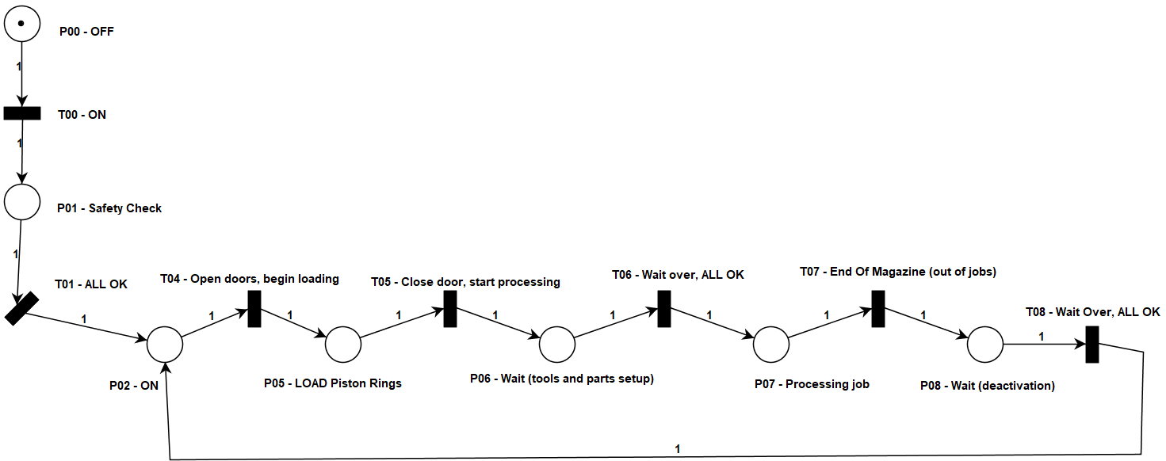
Petri Net (Industrial Process)
Contains Sensitive Information. Not for public disclosure
Notes:
Foi feita esta petri net, que consiste numa versão simplificada do funcionamento da máquina.
Assume-se que a máquina começa desligada, passa por uma verificação de segurança antes de operar.
Uma vez terminada esta verificação é efectuado o carregamento dos segmentos por um operador, de seguida são posicionadas as ferramentas.
Depois são processados os segmentos até ao fim do cartucho, findo este a máquina regressa ao estado on, em que espera por novo cartucho.
Temos agora uma animação com a petri net em execução.

Slide 9
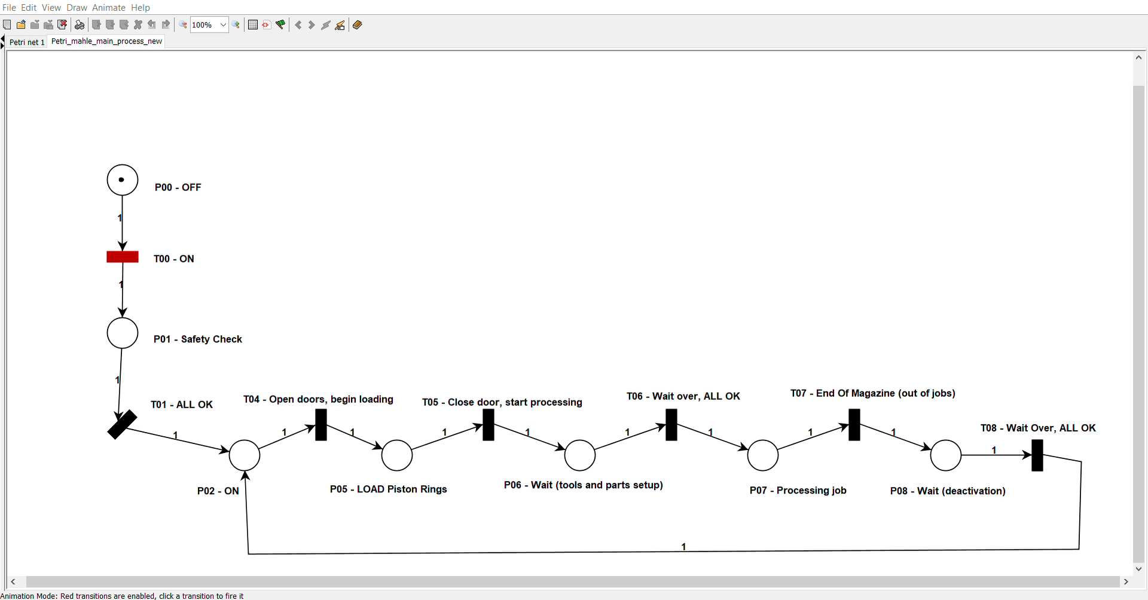
Petri Net (Industrial Process)
Contains Sensitive Information. Not for public disclosure
Notes:
(Após o primeiro loop dizer) Como esta é uma versão simplificada da rede não verifica as propriedades que seriam espectáveis.
Nomeadamente a liveness é de nível 1 para algumas transições e nível 3 para outras, sendo a rede de nível 1.

Slide 10
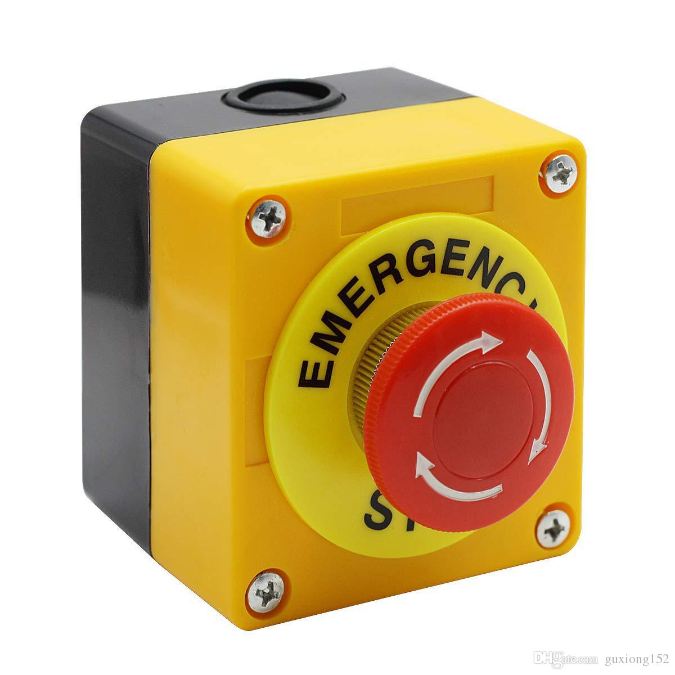
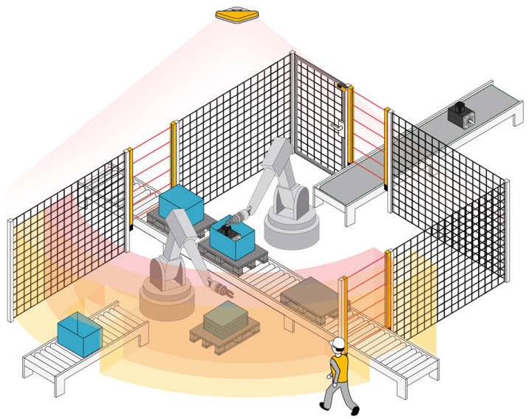

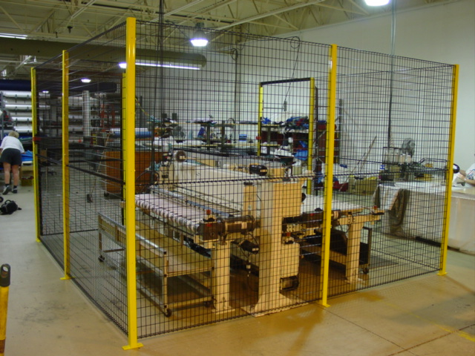
Safety Constraints
There are 2 emergency switches, in order to STOP the machine if/when needed;
The system also does a diagnostic when started, and fires an alarm if there is any problem.
In order to minimize hazards and enforce security, companies usually install:
Sensors in doors/electric distribution boxes to signal openings;
Optical barriers to detect obstacles inside the work area;
Other security systems, as LOTO.
Additional safety measures must be taken when using robots in the factories.
Contains Sensitive Information. Not for public disclosure
Notes:
Por forma a garantir a segurança dos seus trabalhadores é prática comum nas empresas investirem em medidas de paragem automática das máquinas.
Na nossa máquina existiam 2 interruptores de emergência: um que pára o processo e outro que desliga por completo a máquina (cortando a alimentação eléctrica).
Para além desta segurança para as emergências existem medidas adicionais de proteção, programadas na máquina.
Outras alternativas (usadas na weber, por exemplo), podem ser sensores nas portas, barreiras ópticas (ou físicas, especialmente relevante quando se usam robôs) e cadeados/mecanismos LOTO.
Mostramos agora o impacto destas medidas de segurança na Petri net apresentada.

Slide 11
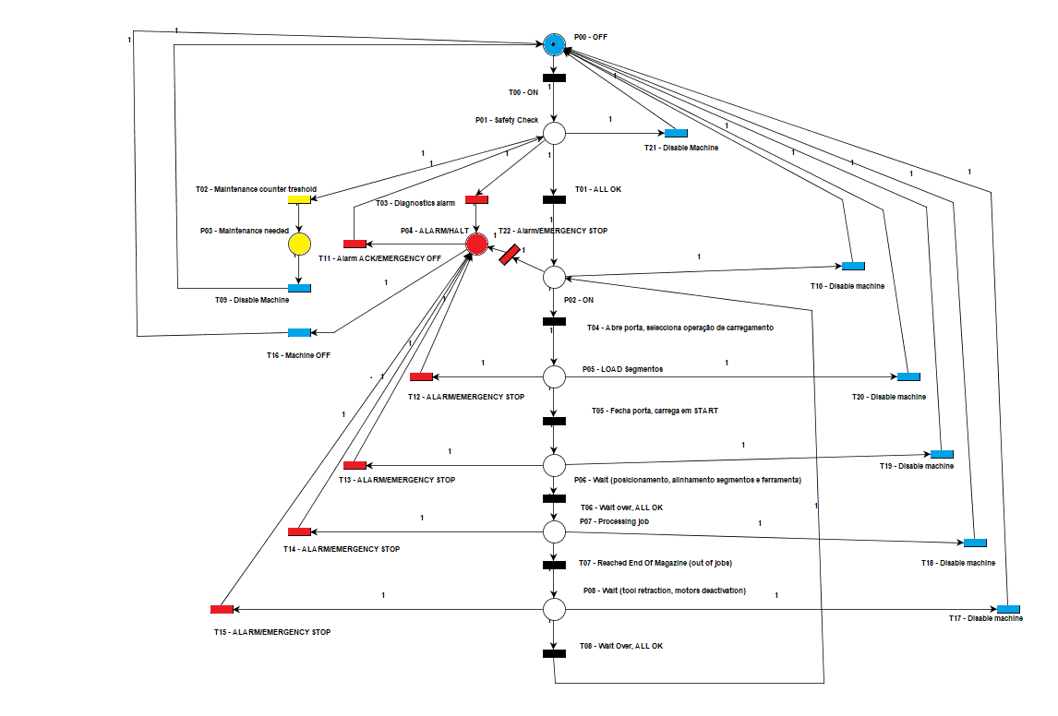
Petri Net (Complete Industrial Process)
Contains Sensitive Information. Not for public disclosure
Notes:
Rede de Petri completa, incluindo os mecanismos de paragem (normal e de emergência), além dos mecanismos de alarme e de alerta de manutenção.
Em caso de Alarme (por aquecimento, sobrecorrente do motor, …), a máquina pára e entra num estado de “alarme”, até que o operador o desactive; nesse caso, a máquina efectua novamente um diagnóstico e, caso não existam problemas, retoma a operação normal.
Idem para paragens de emergência: a máquina só retoma a operação normal caso a paragem de emergência seja desactivada e o diagnóstico não revele problemas.
Manutenção à máquina/ferramentas da máquina: no caso de ser necessário manutenção, a máquina deixa de operar normalmente, e apenas retoma a operação depois de a manutenção ser efectuada (com o reset do contador de manutenção).

Slide 12
Petri Net Properties
#1 – Reachability
Given an arbitrary state from the reachable set, one can reach any other state from the reachable set
#2 – Liveness
The Petri Net is alive, with all transitions Level 4
#3 – Temporal Invariance
Temporal invariant, since there is a q vetor that solves the equation Dq = 0
#4 – Boundedness
It is bounded with K = 1
#5 – Conservation
Its conservative since the number of markings remains constant and equal to 1
#6 – Safeness
It’s safe, since its bounded with K = 1
#7 – Coverability
There is no state that covers another
Contains Sensitive Information. Not for public disclosure
Notes:
Quanto à Reachability (#1) podemos ver pela figura que é possível chegar a um dado estado a partir de um qualquer, ou seja nunca ficamos presos num estado.
A liveness (#2) desta petri net é diferente da que tínhamos proposto anteriormente, porque todas as transições são de nível 4. E o que quer isto dizer? Quer dizer que não só elas podem ser disparadas infinitamente, como o disparar de uma transição nunca vai impedir que se disparem outras transições.
Relativamente à Temporal Invariance, esta varia com o tempo, porque pode estar a correr durante longos períodos de tempo, mas não indefinidamente, uma vez que deteta desgaste.
De notar que esta rede de Petri tem apenas uma marca qualquer que seja o instante, como o número máximo de marcas por lugar é 1 conclui-se, que a rede é bounded, com K=1. Pelo que também é segura.
Dado que só existe uma marca, conclui-se também que a rede é conservativa.
Por fim, não há cobertura de estados, o que é de esperar quando a rede é segura e tem liveness 4.

Slide 13
Properties Explained (1/2)
#1 – Reachability & #7 – Coverability
One can infer, after observing the reachability tree that there is no state that can cover another since the marking is just one and is moving through states. Furthermore, we can go from a given place to any other place.
Contains Sensitive Information. Not for public disclosure
Notes:
Vamos agora, complementar a explicação realizada anteriormente, para o caso de não termos sido sucintos o suficiente. As propriedades que queremos discutir são 3, a Reachability, Temporal Invariance e a Coverability. Podemos observar a figura da conservability tree e reachability tree (são iguais no nosso caso) para justificar as propriedades de Reachability e Coverability.

Slide 14
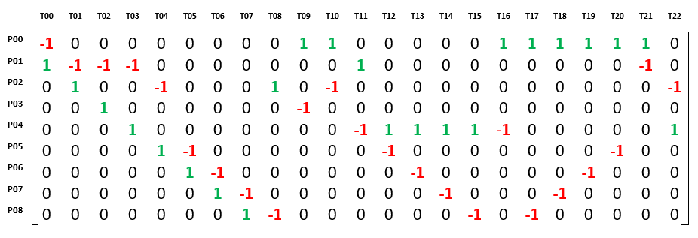
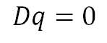
Properties Explained (2/2)
#3 – Temporal Invariance
To check the temporal invariance of the proposed Petri Net we try to find a vector q that satisfies:
$$Dq=0$$
where:
D =
Using MATLAB, 15 solutions were found and one example is:
$$q={\left[0 0 0 0 1 1 1 1 1 0 0 0 0 0 0 0 0 0 0 0 0 0 0\right]}^{T}$$
Contains Sensitive Information. Not for public disclosure
Notes:
Por exemplo este vetor q corresponde à marca estar no lugar 2 inicialmente. Se dispararmos T04->T05->T06->T07->T08 (correspondents aos 1’s de q) voltamos ao mesmo lugar.

Slide 15

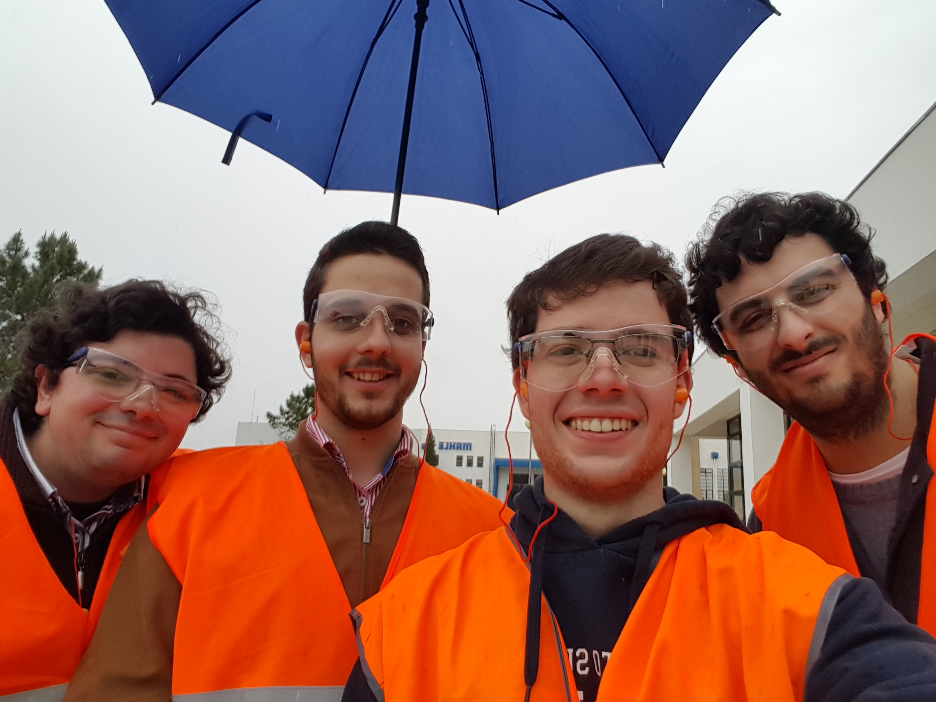
QUESTIONS?
Contains Sensitive Information. Not for public disclosure
Notes:
Questões? Dúvidas?

